Slide 1

挑战信息学奥林匹克
C++程序设计（12）
综合应用-6

Slide 2
查找
顺序查找
二分查找

Slide 3
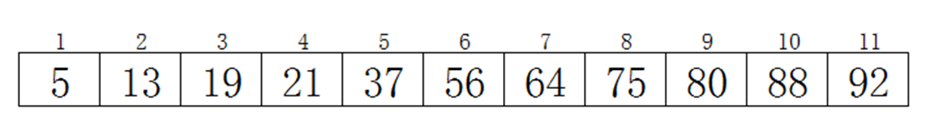
二分查找
L=1
R=11
mid=(L+R)/2;
if (a[mid]==x) retrun mid;
if (a[mid]<x) L=mid+1;
else R=mid-1;
查找21
查找85
Notes:
查找21
L=1,R=11
Mid=(1+11)/2=6
R=mid-1=5
Mid=(1+5)/2=3
L=3+1=4
Mid=(4+5)/2=4
一共查找3次
查找85
L=1,R=11
Mid=(1+11)/2=6
L=mid+1=7
Mid=(7+11)/2=9
L=9+1=10
Mid=(10+11)/2=10
R=mid-1=9
查找3次，R<L，查找结束，返回-1.

Slide 4
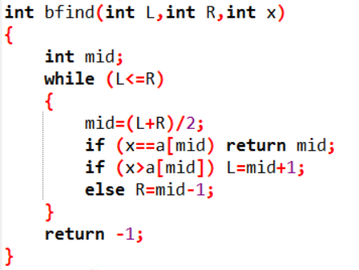

二分查找算法框架
二分查找的数据必须是有序的！！！
L
mid
R

Slide 5
例题：二分查找
题目描述】
给定一个长度为 n 的数列a[1]到a[n]，共有t个询问，每个询问求不超过m[i]的最大的数是多少。
【输入格式】
输入共三行。
第一行输入两个正整数n和t，分别表示数列长度和查询次数，用一个空格分隔。
第二行包含n个正整数a[1]到a[n]。
第三行包含t个正整数m[1]到m[t]，表示t个询问。
【输出格式】
输出一行t个整数，表示所求的值，如果不存在不超过m[i]的数，则输出-1。

Slide 6
例题：二分查找
【输入样例1】
10 5
13 21 7 2 3 5 8 34 55 89
8 1 3 1000 50
【输出样例1】
8 -1 3 89 34
【数据规模与约定】
对于60%的数据，1≤n,t≤100。
对于100%的数据，1≤n,t≤100000，1≤m,a[i]≤100000。

Slide 7
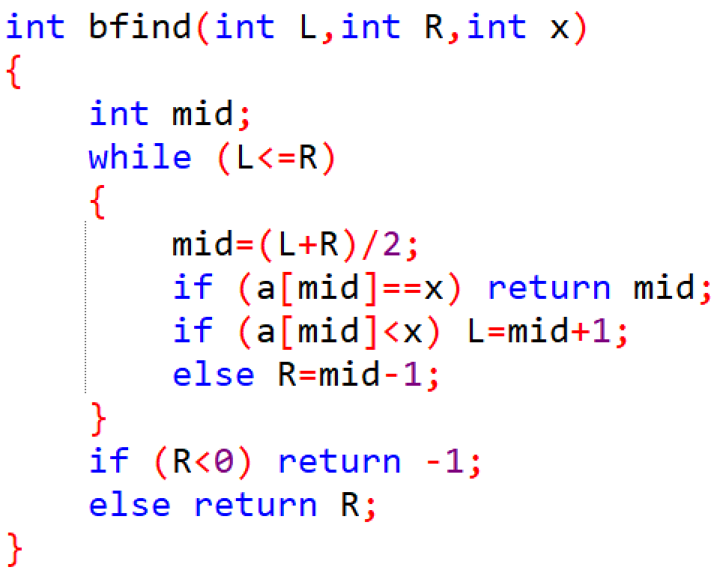
例题：二分查找

Slide 8
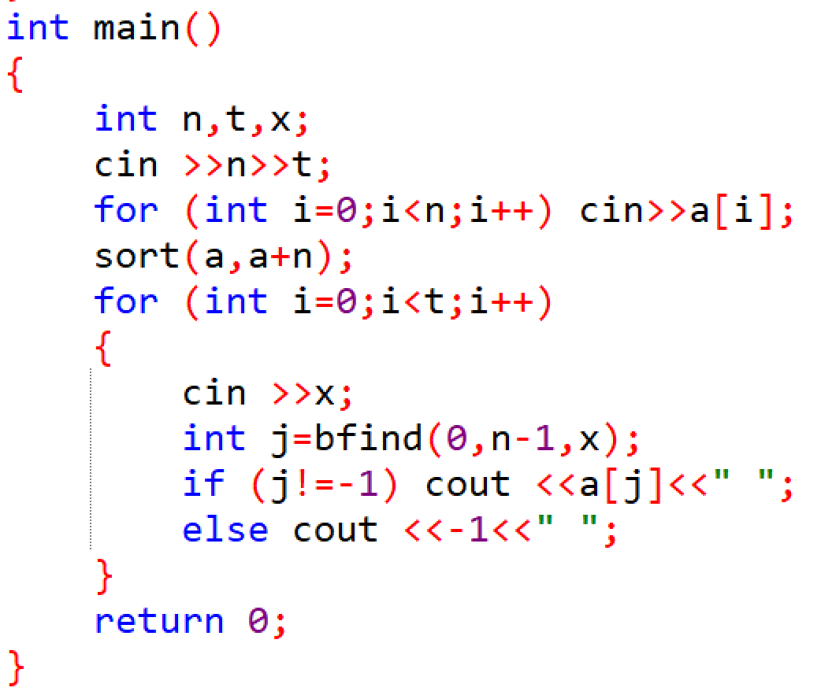
例题：二分查找

Slide 9
练习
http://47.101.158.223/
周日三班B12

